Slide 1
Módulo 7: Toma de declaración con intérprete
“Esta publicación está financiada por el Programa de Justicia de la UE (2014-2020). El contenido del material formativo representa solamente el punto de vista de las copartes del proyecto y es su sola responsabilidad. La Comisión Europea no acepta ninguna responsabilidad por el uso que se pueda hacer de la información que la guía contiene.”

Slide 2
Bienvenido/da
Bienvenido/a al módulo en el que nos centraremos en la comunicación a través de la persona intérprete y en las garantías procesales de las personas detendia. Este módulo le ofrecerá la oportunidad de entender mejor el papel del o la intérprete conforme a las directivas de la Unión Europea sobre garantías procesales de personas detenidas y la jurisprudencia del Tribunal Europeo de Derechos Humanos relativa a esta materia. Cuando sea necesario también haremos referencia a la normativa y jurisprudencia de nuestro país. De esta forma, los abogados y las abogadas en ejercicio podrán valorar mejor si hay irregularidades en los casos en los que la toma de declaración se realiza con intérprete y contribuir así a una comunicación justa.

Slide 3
Bienvenido/da
Uno de los objetivos de este modulo es concienciarnos sobre los problemas que surgen al representar a un cliente/a que no domina la lengua del tribunal, ya sea una persona extranjera o sorda. Las interacciones interpersonales con su cliente, con la policía, con representantes de la Justicia u otros dependerán completamente de la calidad y la profesionalidad de la interpretación.
Como abogado o abogada en ejercicio, tendrá que idear estrategias adecuadas para tener cierta influencia en la selección de la persona intérprete o su comportamiento profesional, ya que es clave para una comunicación justa.

Slide 4
Introducción
Objetivos y temas del módulo
Empoderamiento del abogado/ada para garantizar los derechos de defensa:
al comprender las posibilidades y las limitaciones de la intepretación judicial
al desarrollar soluciones prácticas ante posibles riesgos

Slide 5
Inicio
Parte 1:
Qué formación debe tener una persona intérprete judicial
Parte 2:
Evitar malentendidos
Parte 3:
Evaluar la profesionalidad antes y durante la toma de declaración
Parte 4:
Mejoras aportadas por la Directiva 2010/64/UE
Parte 5:
Adaptación de la legislación española a la Directiva

Slide 6
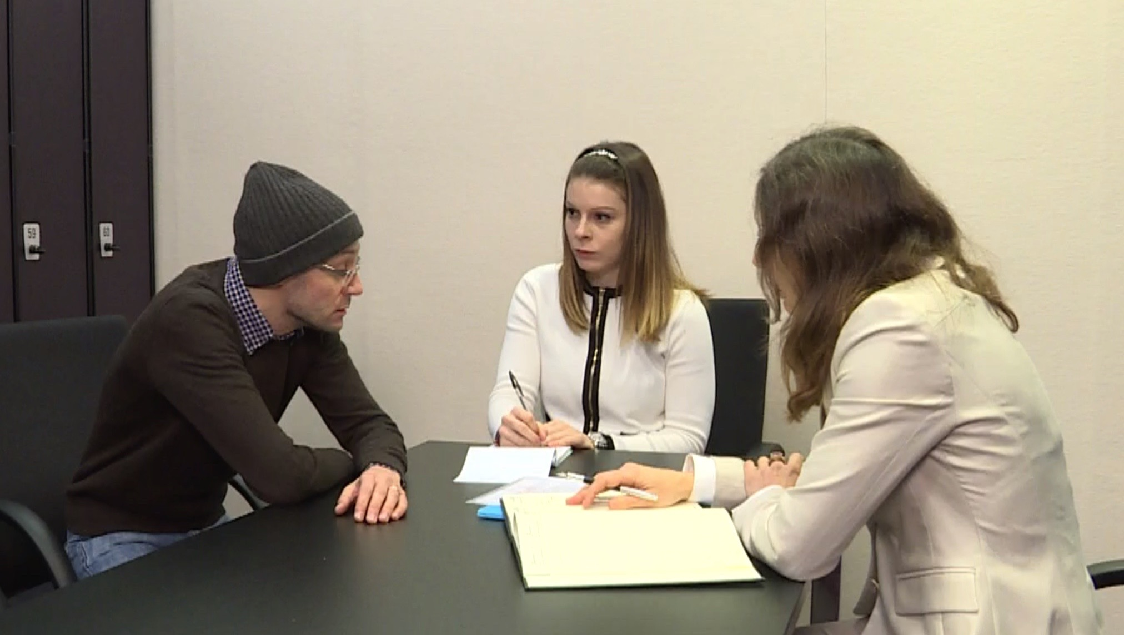
Parte 1: Qué formación debe tener una persona intérprete judicial
El ejercicio de la traducción e interpretación requiere de una formación específica y profesional, sobre todo cuando están en juego la vida y los derechos de las personas. Los intérpretes deben dominar las siguientes competencias y destrezas:
Dominio de, al menos, dos lenguas y culturas a nivel casi nativo
Adhesión a los principios de un código deontológico para intérpretes
Dominio de todas las técnicas de interpretación
Conocimientos específicos de terminología jurídica

Slide 7
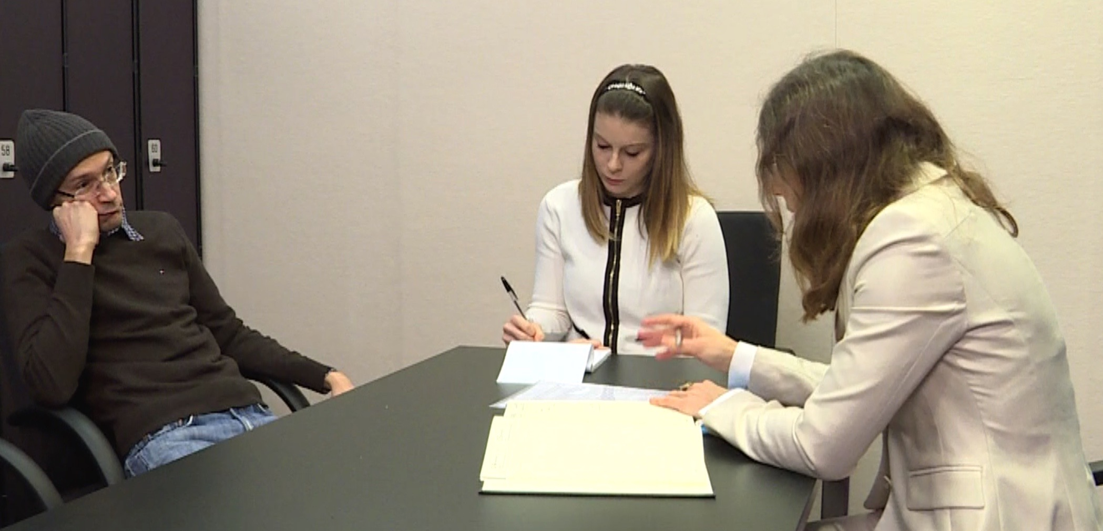
1.1 Dominio de al menos dos lenguas a nivel casi nativo
Para poder participar en un curso de formación, debe contar con el nivel C2 del Marco común europeo de referencia para las lenguas: aprendizaje, enseñanza, evaluación.
https://www.coe.int/en/web/common-european-framework-reference-languages
Muchas veces también hay que pasar un examen de admisión.
La lengua y la cultura son indisociables.

Slide 8
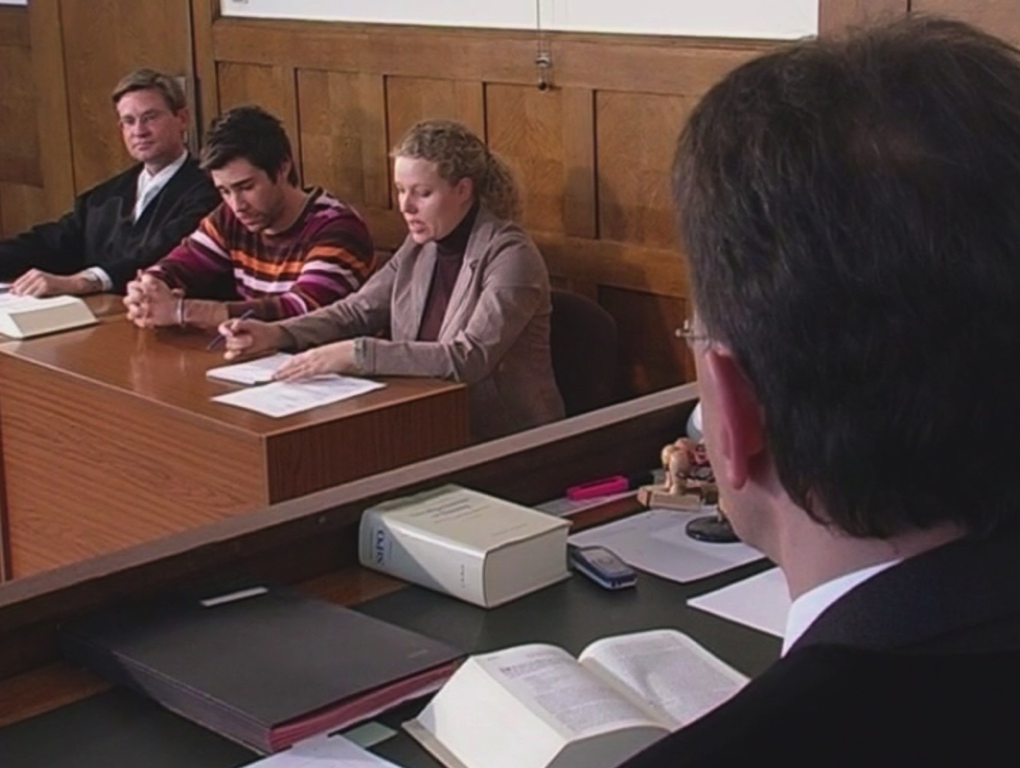
1.2 Adhesión a los principios de un código deontológico para intérpretes
Los y las intérpretes formados en cualquier lugar del mundo se adhieren a un código deontológico y todos ellos y ellas comparten los mismos principios fundamentales. Vamos a tomar como ejemplo el código deontológico de EULITA (European Legal Interpreters and Translators Association).
Código deontológico

Slide 9
Adhesión a los principios de un código deontológico para intérpretes
Competencia profesional
Las personas intérpretes y traductoras judiciales deben utilizar técnicas de interpretación específicas (consecutiva, simultánea, susurrada, traducción a vista), conforme a las necesidades, para lograr una comunicación intercultural inmejorable en sede judicial.
Competencia profesional

Slide 10
Adhesión a los principios de un código deontológico para intérpretes
Las personas intérpretes y traductoras judiciales no deben aceptar encargos para los que no tienen competencia o no tienen la capacidad suficiente (en lo que respecta al idioma o al asunto en cuestión). Tampoco deben aceptarlos si no los pueden asumir de forma adecuada (por falta de tiempo para preparar el caso, por ejemplo).
Las personas intérpretes y traductoras judiciales se esforzarán por mantener y mejorar sus habilidades y conocimientos de traducción e interpretación.
No acepte un encargo para el que no esté cualificado

Slide 11
Adhesión a los principios de un código deontológico para intérpretes
Precisión
El mensaje en la lengua origen debe transmitirse en la lengua meta conservando todos los elementos del mensaje original y, a la vez, adoptando el modelo sintáctico y semántico de la lengua meta.
Deben conservarse el registro, el estilo y el tono de la lengua origen.
Deben trasmitirse los errores, las vacilaciones y las repeticiones.
El o la intérprete podrá solicitar aclaraciones cuando no entienda al usuario de lengua de signos o al hablante, por ejemplo, debido a la acústica o a la ambigüedad de una frase. El o la intérprete deberá indicar y corregir cualquier error de interpretación lo antes posible.
Precisión

Slide 12
Adhesión a los principios de un código deontológico para intérpretes
Obstáculos en la calidad de la traducción e interpretación
Las personas intérpretes y traductoras judiciales deberán llamar la atención del tribunal ante cualquier circunstancia o situación que afecte a la calidad de su trabajo, como la fatiga del intérprete, la imposibilidad de oír o ver, conocimientos inadecuados de terminología especializada o comprensión insuficiente de un dialecto.
Deben rechazar encargos cuyas condiciones de ejecución no permitan realizar un trabajo profesional de calidad.
Obstáculos en la calidad

Slide 13
Adhesión a los principios de un código deontológico para intérpretes
Imparcialidad
Las personas intérpretes y traductoras judiciales deben ser neutrales y dar imagen de imparcialidad, evitando contactos indebidos tanto con los testigos como con las personas acusadas, sus familias o los operadores jurídicos.
Todo posible conflicto de intereses debe comunicarse inmediatamente al tribunal*.
*Se aplica a todos los entornos jurídicos
Imparcialidad

Slide 14
Adhesión a los principios de un código deontológico para intérpretes
Confidencialidad
Las personas intérpretes y traductoras judiciales estarán sujetas a la más estricta confidencialidad. No deben revelar ninguna información a la que hayan tenido acceso en el transcurso de un servicio de traducción o interpretación en el ámbito judicial o durante la preparación del mismo.
Las personas intérpretes y traductoras judiciales se abstendrán de obtener cualquier beneficio personal o económico derivado de la información a la que hayan tenido acceso en el transcurso de un servicio de traducción o interpretación en el ámbito judicial o durante la preparación del mismo.
Confidencialidad

Slide 15
Adhesión a los principios de un código deontológico para intérpretes
Protocolo y comportamiento
Las personas intérpretes y traductoras judiciales se comportarán con dignidad y respeto hacia el tribunal* y realizarán sus funciones lo más discretamente posible.
Las personas intérpretes judiciales deberán utilizar la misma persona gramatical que el hablante o el usuario de lengua de signos. Si es necesario asumir un papel principal en la comunicación, deberán dejar claro que están hablando en su propio nombre utilizando, por ejemplo, la tercera persona (esto es: «El intérprete necesita aclaración...»).
Las personas intérpretes y traductoras judiciales se abstendrán de asesorar a las partes o de implicarse de algún modo en actividades distintas de aquellas que forman parte del servicio en sí.
*Se aplica a todos los entornos jurídicos.
Protocolo y comportamiento

Slide 16
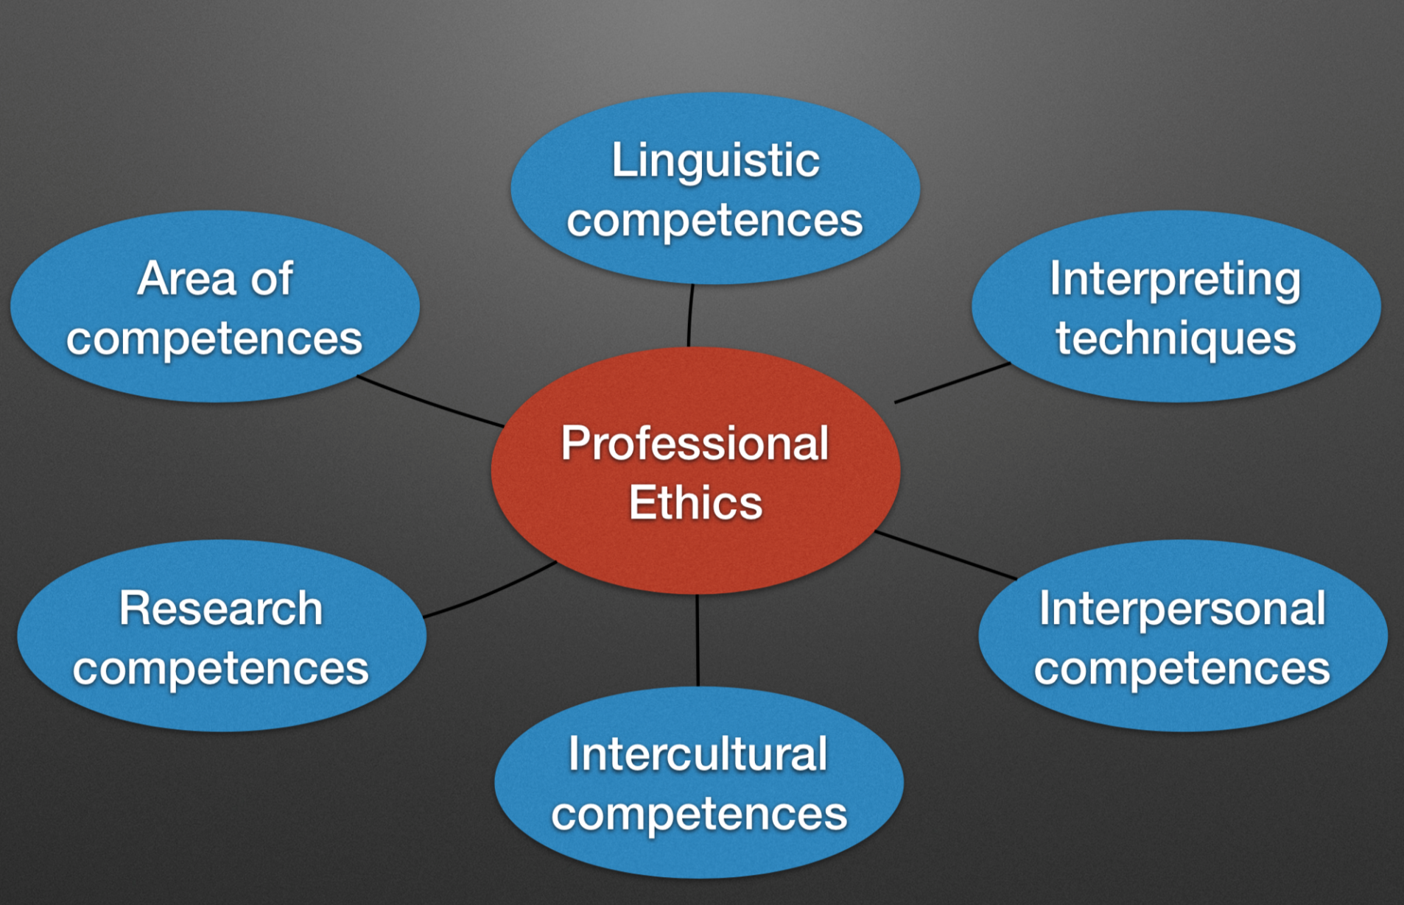
Dominio de todas las técnicas y competencias de interpretación
Competencias Linguísticas
Área de competencias
Técnicas interpretativas
Ética Profesional
Competencias de investigación
Competencias interpersonales
Competencias interculturales

Slide 17
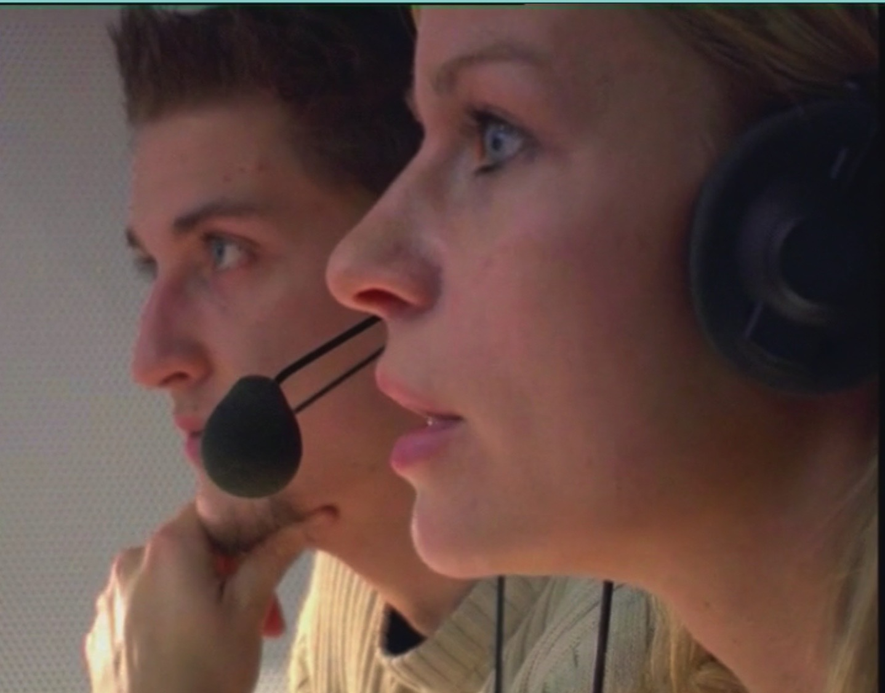
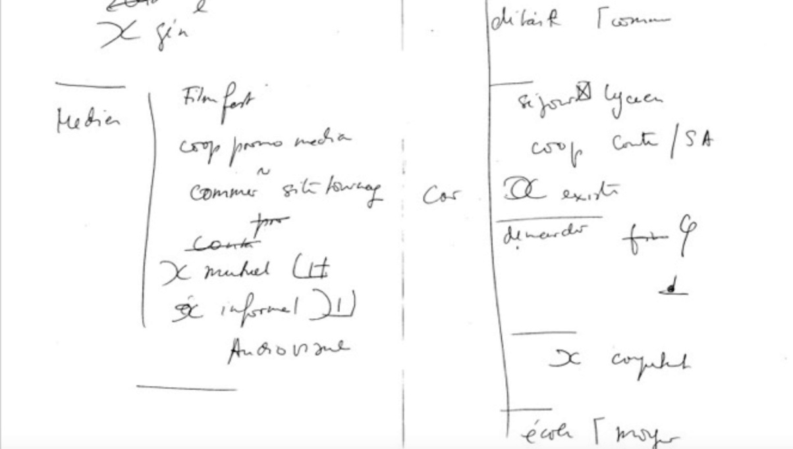
1.3 Dominio de todas las técnicas de interpretación
Interpretación consecutiva:
El o la intérprete realiza la interpretación después de que el hablante de la lengua origen haya terminado de hablar o de signar. Los y las intérpretes de lenguas habladas pueden utilizar una técnica especial de toma de notas para ayudarles en la interpretación de pasajes largos.
Interpretación consecutiva

Slide 18
Dominio de todas las técnicas de interpretación
Interpretación simultánea:
La persona intérprete transfiere el mensaje de la lengua origen a la lengua meta al mismo tiempo que el hablante de la lengua origen habla o signa sin interrupción. Este es el modo más usado en la interpretación de lengua de signos y también en los congresos.
Susurrado (chuchotage):
Interpretación simultánea sin el uso de cabinas de interpretación que normalmente se lleva a cabo para un máximo de tres personas.
Interpretación simultánea

Slide 19
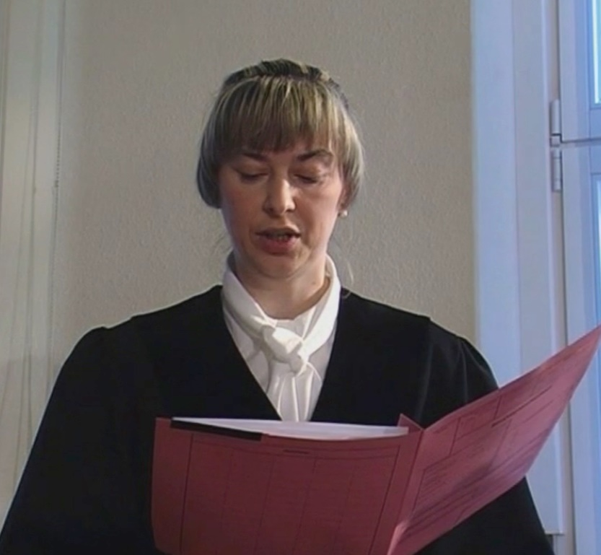
Dominio de todas las técnicas de interpretación
Traducción a vista:
Se utiliza en la traducción oral ad hoc de documentos. El documento en la lengua origen debe transmitirse de forma oral o signada en la lengua meta como si estuviese escrito en dicha lengua.
Protocolo y comportamiento
Traducción a vista

Slide 20
Dominio de todas las técnicas de interpretación
Competencia intercultural
Conocimiento profesional y comprensión de los factores culturales como, por ejemplo, el comportamiento y los gestos, el tono, los valores, las funciones, las instituciones, así como las diferencias y similitudes lingüísticas, entre otros.
Competencia intercultural

Slide 21
Dominio de todas las técnicas de interpretación
Las personas intérpretes judiciales deberán tener conocimientos exhaustivos de la estructura del sistema jurídico y de la administración de justicia en los países en los que se hablan sus lenguas origen y meta.
Deberán comprender los ámbitos relevantes del Derecho (sustantivo, procesal, penal, civil, administrativo, etc.).
Deberán demostrar un profundo conocimiento de las funciones de abogados, jueces, letrados de la administración de justicia, fiscales e intérpretes.
(ISO 20228:2019
Servicios de interpretación -- Interpretación judicial – Requisitos)
Terminología jurídica y procedimientos judiciales

Slide 22
Dominio de todas las técnicas de interpretación
Interpretación a distancia Interpretación remota Las tecnologías de la información y de las comunicaciones permiten la interpretación de una persona hablante o usuaria de una lengua de signos que se encuentre en un lugar distinto al de la persona intérprete.
El o la intérprete puede estar en el mismo sitio que la persona hablante, usuaria final o en un tercer lugar.
Interpretación con relé Interpretación que tiene lugar cuando el o la intérprete trabaja a partir de la interpretación de otro/a colega en vez de a partir de la persona oradora directamente.
Circunstancias especiales

Slide 23
Parte 2:
Evitar malentendidos
Algunos malentendidos:
Intérprete frente a traductor/a
Traducción palabra por palabra
Lenguas de menor difusión
Interpretación en tribunales nacionales e internacionales

Slide 24
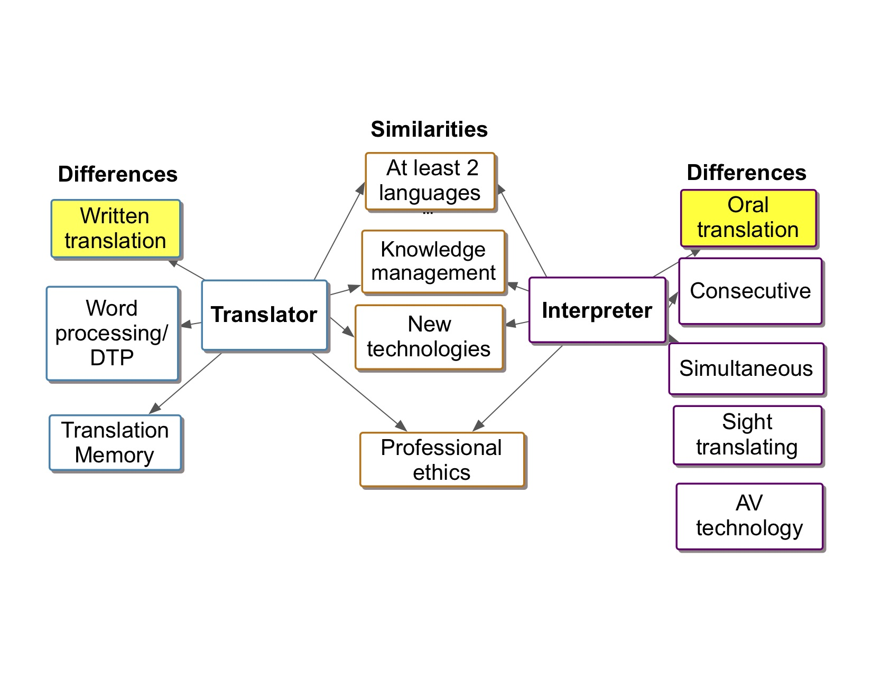
Evitar malentendidos
Interpretación versus traducción
Similitudes
Diferencias
Al menos 2 idiomas
Diferencias
Traducción escrita
Traducción
oral
Conocimeinto
Procesamiento de palabras/
DPT
Traductor
Intérprete
Consecutiva
Nuevas tecnologías
Simultánea
Traducción a primera vista
Memoria de traducción
Ética professional
Tecnología AV
1
2

Slide 25
Evitar malentendidos
¿Palabra por palabra?
Intepretar palabra por palabra solo es posible en contextos no ambiguos (p. ej.: técnico).
Los intercambios en sede judicial son heterogéneos y consisten en:
Lenguaje jurídico que describe hechos o conceptos relacionados con un sistema judicial específico. Puede que no haya un equivalente en la lengua meta;
Todos los registros de las lenguas en cuestión: desde insultos groseros hasta un lenguaje altamente técnico o culto y relacionados con diferentes niveles socioculturales.

Slide 26
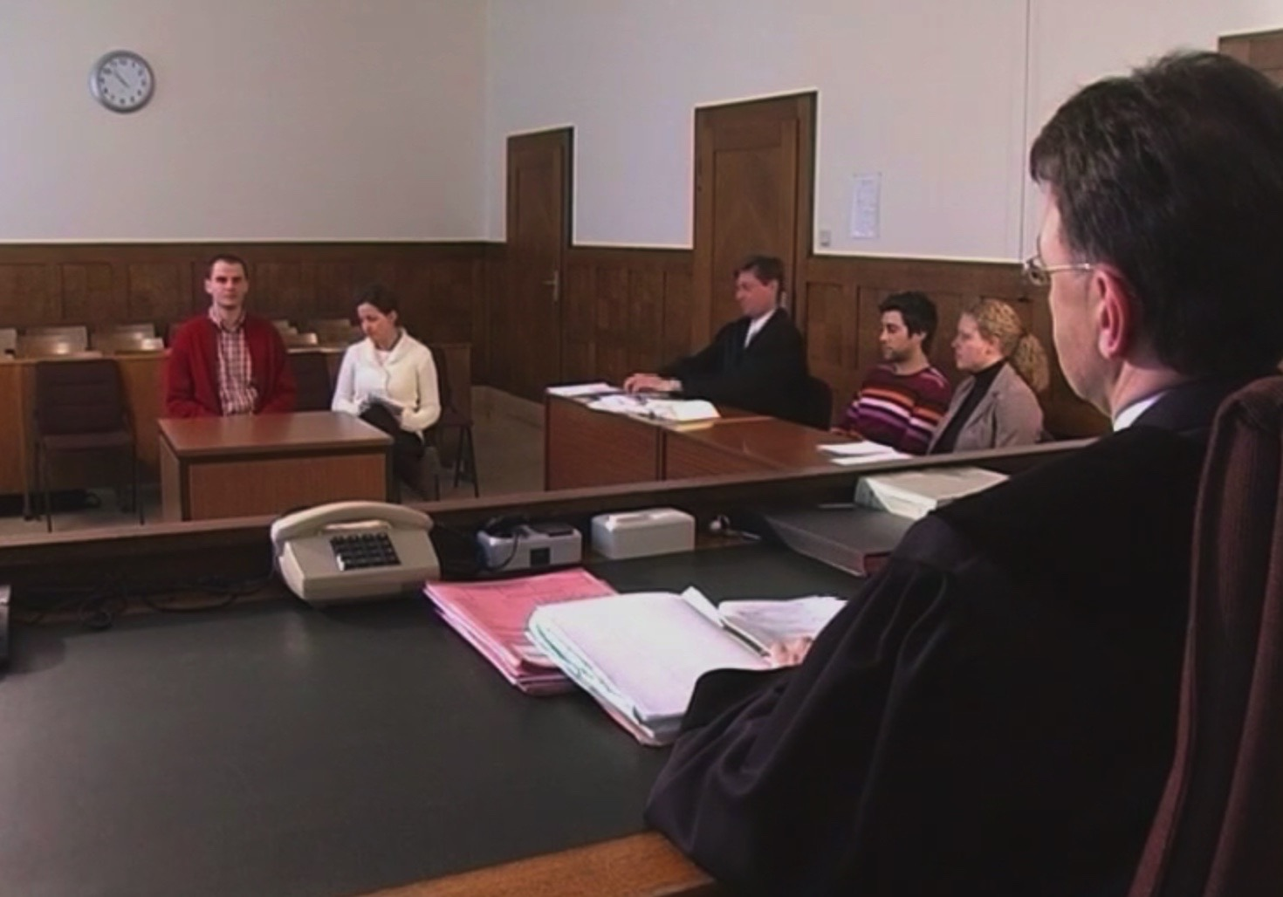
Evitar malentendidos
Una lengua de menor difusión es una lengua que apenas está representada en una zona geográfica concreta.
Las necesidades lingüísticas de las personas inmigrantes varían constantemente y sobre la marcha.
Sin embargo, existen métodos y programas de formación.
Los y las intérpretes pueden estar disponibles de forma remota o mediante relé.
Lenguas de menor difusión

Slide 27
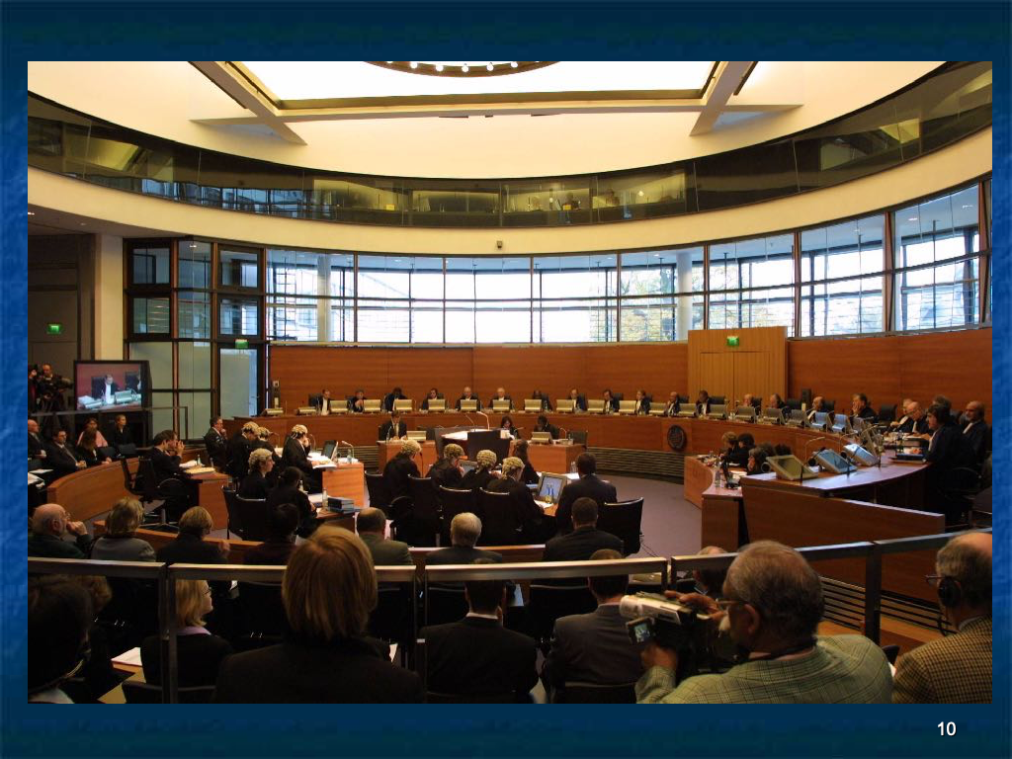
Evitar malentendidos
Interpretar es interpretar: los asuntos de las jurisdicciones nacionales e internacionales entrañan el mismo nivel de complejidad.
Sin embargo, la mayoría de los tribunales nacionales desconocen las destrezas y competencias de los y las intérpretes judiciales, indispensables para garantizar un juicio justo.
Todas las partes implicadas deben esforzarse y contribuir a una mayor calidad y garantizar así la equidad del juicio.
Jurisdicciones internacionales versus nacionales

Slide 28
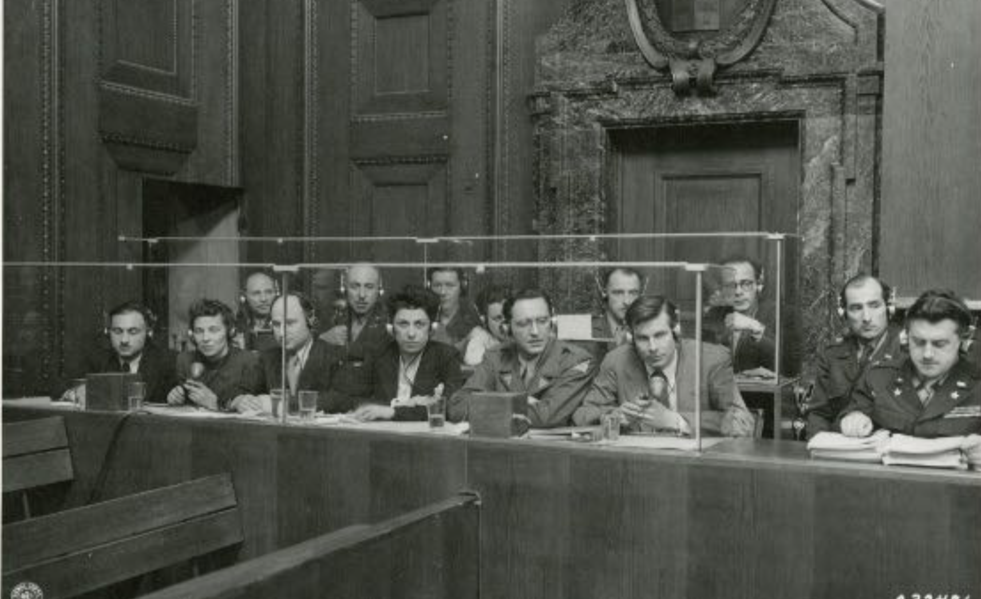
Evite malentendidos, conozca la historia
Jurisdicciones internacionales versus nacionales
El origen de la interpretación judicial moderna: los juicios de Núremberg.
Interpretación simultánea (por primera vez en un tribunal) y otras técnicas.
Se grabó, se tradujo y se interpretó todo.
Los y las intérpretes pudieron prepararse.
Todos los tribunales internacionales y europeos siguieron esta tradición.

Slide 29
Parte 3: Evaluar la profesionalidad antes y durante la toma de declaración
¿Se ha contratado la persona intérprete adecuada?
¿Es la lengua adecuada? (p. ej.: ¿el o la intérprete habla la lengua de su cliente?)
Lengua de menor difusión de una zona concreta (p. ej.: en China se hablan muchas lenguas y dialectos).
¿El o la intérprete es adecuada para acusados y víctimas vulnerables? ¿Experiencia previa, género, origen?
¿Está cualificada la persona y se adhiere a un código deontológico?

Slide 30
Parte 3: Evaluar la profesionalidad antes y durante la toma de declaración
¿Se ha contratado la persons intérprete adecuada?
El abogado o abogada en ejercicio será capaz de evaluar estos requisitos previos para una interacción justa entre su cliente, el abogado/ada y el instructor durante la primera reunión con su cliente.
1. Pregúntele al o la intérprete las posibles dificultades a la hora de comunicarse con su cliente.
2. Evalúe la fluidez del o la intérprete en la lengua del procedimiento.
3. Comportamiento del o de la intérprete conforme a las normas de la ética profesional (se presenta, usa el pronombre correcto durante la interpretación, es miembro de una asociación profesional).
Aborde diplomáticamente cualquier problema con el instructor.

Slide 31
Parte 3: Evaluar la profesionalidad antes y durante la toma de declaración
Durante la toma de declaración
El abogado o abogada en ejercicio observa:
La fluidez de la comunicación oral y el dominio del la persona intérprete de las respectivas lenguas al más alto nivel (la lengua del procedimiento puede dar una indicación adecuada).
El dominio de las técnicas de interpretación y su uso para una mejor comunicación.
Si respeta las normas éticas:
no interrumpe si no hay motivos urgentes (p. ej.: malentendidos sobre los hechos, riesgos derivados del estado de salud del sospechoso)
pide permiso si necesita aclaración
se centra estrictamente en la pregunta
se centra estrictamente en la aclaración si se lo solicita el instructor
Aborde diplomáticamente cualquier problema con el instructor. Si es necesario, haga una advertencia o incluso pida la recusación del o la intérprete.

Slide 32
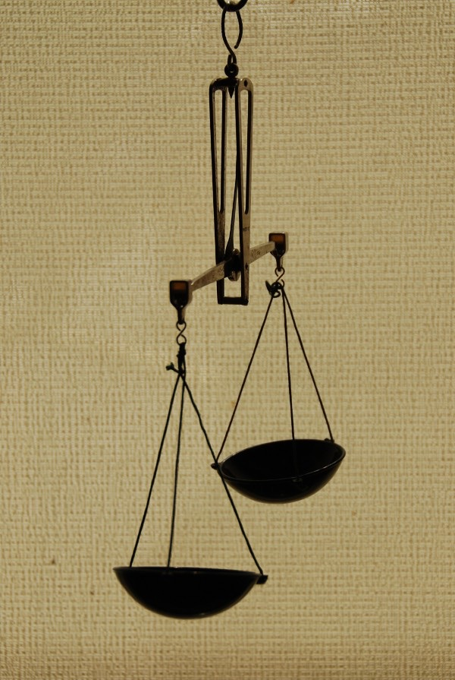
Parte 4: Primeras fuentes y
mejoras aportadas por la Directiva 2010/64/UE
Primeras fuentes
Declaración Universal de los Derechos Humanos, diciembre de 1948 (artículos 1-11)
Convenio europeo para la Protección de los Derechos Humanos y de las Libertades Fundamentales, noviembre de 1950 (artículos 5 y 6)
Carta de los Derechos Fundamentales de la Unión Europea (2000/C 364/01), Capítulo III (artículos 20-21), capítulo IV (artículos 47-50)
Primeras fuentes

Slide 33
Parte 4: Primeras fuentes y
Mejoras aportadas por la Directiva 2010/64/UE
Convenio europeo para la Protección de los Derechos Humanos y de las Libertades Fundamentales,
noviembre de 1950:
Artículo 5.2
Toda persona detenida debe ser informada, en el plazo más breve posible y en una lengua
que comprenda, de los motivos de su detención y de cualquier acusación formulada contra ella.
Artículo 6.3
Todo acusado tiene, como mínimo, los siguientes derechos:
a) a ser informado, en el más breve plazo, en una lengua que comprenda y de manera detallada, de la naturaleza y de la causa de la acusación formaulada contra él; [...]
e) a ser asistido gratuitamente de un intérprete si no comprende o no habla la lengua empleada en la audiencia.
No se garantiza que la información sea proporcionada por un profesional
No se garantiza que el intérprete sea cualificado

Slide 34
Parte 4: Primeras fuentes y
Mejoras aportadas por la Directiva 2010/64/UE
DIRECTIVA 2010/64/UE DEL PARLAMENTO EUROPEO Y DEL CONSEJO, de 20 de octubre de 2010, relativa al derecho a interpretación y a traducción en los procesos penales
DIRECTIVA 2013/48/UE DEL PARLAMENTO EUROPEO Y DEL CONSEJO, de 22 de octubre de 2013, sobre el derecho a la asistencia de letrado en los procesos penales y en los procedimientos relativos a la orden de detención europea, y sobre el derecho a que se informe a un tercero en el momento de la privación de libertad y a comunicarse con terceros y con autoridades consulares durante la privación de libertad
DIRECTIVA 2012/13/UE DEL PARLAMENTO EUROPEO Y DEL CONSEJO, de 22 de mayo de 2012, relativa al derecho a la información en los procesos penales
DIRECTIVA 2012/29/UE DEL PARLAMENTO EUROPEO Y DEL CONSEJO, de 25 de octubre de 2012, por la que se establecen normas mínimas sobre los derechos, el apoyo y la protección de las víctimas de delitos, y por la que se sustituye la Decisión marco 2001/220/JAI del Consejo

Slide 35
Parte 4: Primeras fuentes y
Mejoras aportadas por la Directiva 2010/64/UE
Artículo 2
Derecho a interpretación
Los Estados miembros velarán por que todo sospechoso o acusado que no hable o entienda la lengua del proceso penal se beneficie sin demora de interpretación en el transcurso del proceso penal ante las autoridades de la investigación y judiciales, incluido durante el interrogatorio policial, en todas las vistas judiciales y las audiencias intermedias que sean necesarias.
Los Estados miembros garantizarán que, en caso necesario y con miras a salvaguardar la equidad del proceso, se facilite un servicio de interpretación para la comunicación entre el sospechoso o acusado y su abogado en relación directa con cualquier interrogatorio o toma de declaración durante el proceso, o con la presentación de un recurso u otras solicitudes procesales.
Ampliación de derechos

Slide 36
Parte 4: Primeras fuentes y
Mejoras aportadas por la Directiva 2010/64/UE
Artículo 2
Derecho a interpretación
4. Los Estados miembros velarán por que se establezca un procedimiento o mecanismo para determinar si el sospechoso o acusado habla y entiende la lengua del proceso penal y si requiere la asistencia de un intérprete.
5. Los Estados miembros velarán por que, con arreglo a los procedimientos previstos por el derecho nacional, el sospechoso o acusado tenga derecho a recurrir la decisión según la cual no es necesaria la interpretación y, cuando se haya facilitado la interpretación, la posibilidad de presentar una reclamación porque la calidad de la interpretación no es suficiente para salvaguardar la equidad del proceso.
Decisión recurrible sobre la necesidad de intérprete
Calidad de la interpretación

Slide 37
Parte 4: Primeras fuentes y
Mejoras aportadas por la Directiva 2010/64/UE
6. Se permitirá, cuando proceda, el uso de tecnologías de la comunicación como la videoconferencia, el teléfono o internet, salvo cuando se requiera la presencia física delo de la intérprete con miras a salvaguardar la equidad del proceso.
Importancia de contar con una persona intérprete formada adecuadamente

Slide 38
Parte 4: Primeras fuentes y
Mejoras aportadas por la Directiva 2010/64/UE
Artículo 3
Derecho a la traducción de documentos esenciales
1. Los Estados miembros velarán por que la persona sospechosa o acusada que no entienda la lengua del proceso penal se beneficie, en un plazo razonable, de la traducción escrita de todos los documentos que resultan esenciales para garantizar que esté en condiciones de ejercer el derecho a la defensa y para salvaguardar la equidad del proceso.
2. Entre los documentos esenciales se encuentra cualquier resolución que prive a una persona de libertad, escrito de acusación y sentencia.
Se requiere la vigilancia del abogado/ada

Slide 39
Parte : ADAPTACIÓN DE LA LEGISLACIÓN ESPAÑOLA A LA DIRECTIVA
La LO de 27 de abril de 2015 modificó la Ley de Enjuiciamiento Criminal para la transposición de la Directiva 2010/64/UE (LCEur 2010, 1420) , del Parlamento Europeo y del Consejo, de 20 de octubre de 2010, relativa al derecho a interpretación y a traducción en los procesos penales.
En este contexto, la reforma modifica la rúbrica del Título V del Libro Primero de la LECrim., que pasa a denominarse «Del derecho a la defensa, a la asistencia jurídica gratuita y a la traducción e interpretación en los juicios criminales.»
También se modifican el Capítulo I («Del derecho a la defensa y a la asistencia jurídica gratuita.») y el Capítulo II («Del derecho a la traducción e interpretación.»)

Slide 40
Parte : ADAPTACIÓN DE LA LEGISLACIÓN ESPAÑOLA A LA DIRECTIVA
El Artículo 123 y ss. LECRim. prevén:
Gratuidad de la interpretación y de la traducción escrita de cierta documentación, siendo extensible a las comunicaciones que efectúe con su defensa técnica, art. 123.1 LECrim;
las clases de interpretación, art. 123.2 LECrim;
el resumen oral de documentos que deben ser traducidos por escrito, art. 123.3 LECrim;
la prohibición de que la traducción origine dilaciones, art. 123.4 LECrim;
la interpretación a través de las nuevas tecnologías, art. 123.5 LECrim; y,
la interpretación en lengua de signos, arts.123.6 y 127 LECrim.
la habilitación del intérprete y del traductor por parte del Tribunal, con la posibilidad de controlar su calidad de oficio o a instancia de parte, art. 124 LECrim;
la comprobación de que el investigado o encausado precisan intérprete y la posibilidad de solicitar la traducción de ciertos documentos esenciales, art. 125 LECrim;
y, la renuncia a la asistencia lingüística, que deberá hacerse de forma expresa, art. 126 LECrim.

Slide 41
Parte : ADAPTACIÓN DE LA LEGISLACIÓN ESPAÑOLA A LA DIRECTIVA
Doctrina jurisprudencial sobre el derecho al intérprete (STS núm. 70/2019 de 7 febrero; STS 584/2018 ; STC 188/91 de 3 de octubre; STC 181/94 de 3 de octubre):
la exigencia de un intérprete en el proceso penal para todos aquellos que desconozcan el idioma castellano deriva directamente de la Constitución española, que reconoce y garantiza los derechos a no sufrir indefensión (art. 24.1) y a la defensa (art. 24.2 ).
El propósito de esta nueva ley ha sido ampliar el derecho a la asistencia de intérprete y el derecho a la traducción.
La asistencia de intérprete no solo se limita a la intervención en las diligencias policiales, sumariales o durante el juicio, sino que se extiende a las comunicaciones del investigado con su Abogado siempre que guardan relación directa con cualquier interrogatorio o vista judicial durante el proceso, o con la presentación de un recurso u otras solicitudes procesales.

Slide 42
Parte : ADAPTACIÓN DE LA LEGISLACIÓN ESPAÑOLA A LA DIRECTIVA
La asistencia de intérprete implica que el designado cumpla adecuadamente con su encargo y que su actuación sirva para que el interesado, que no puede expresarse ni entender el castellano, pueda declarar sin problemas de expresión y pueda, a la vez, comprender las declaraciones del resto de personas que intervienen, tomando un cabal conocimiento del desarrollo del juicio en su conjunto.
Cualquiera de las partes que considere que la traducción se está realizando de forma manifiestamente deficiente debe acudir a los remedios previstos legalmente: la petición de nombramiento de nuevo perito y, en caso de denegación, la formulación de la oportuna protesta, conforme a lo dispuesto expresamente en los artículos 124.3 y 125.2 de la LECrim .

Slide 43
Parte : ADAPTACIÓN DE LA LEGISLACIÓN ESPAÑOLA A LA DIRECTIVA
Por lo que atañe a la existencia de intérprete para un acusado extranjero, se ha afirmado que no es el nombramiento o no de interprete la cuestión que pueda suscitar y dar la medida de la indefensión, sino el conocimiento real por el interesado de la lengua que en el proceso se utilice.
Los casos en que se aprecien momentos puntuales de traducción deficiente, por falta de entendimiento entre el interrogado y el intérprete, no dan lugar sin más a indefensión.
Para que pueda ser apreciada la indefensión derivada de un supuesto defecto de traducción, lo determinante es que se ponga de relieve que el error en la traducción pudo ser relevante para el fallo porque menoscabó la defensa al inducir a error al Tribunal o bien porque le impidió exponer debidamente su versión de los hechos o desarrollar correctamente su defensa.

Slide 44
Resumen del módulo
En este módulo:
Hemos conocido las destrezas y las competencias que debe tener una persona intérprete judicial para contribuir a un juicio justo;
hemos visto que la ética profesional es de suma importancia;
hemos reflexionado sobre cómo estos conocimientos pueden guiar a los abogados y abogadas en sus acciones durante situaciones problemáticas que surgen en la toma de declaración a través de intérprete.
También hemos aprendido que muchas veces es responsabilidad del abogado/a proteger activamente las garantías procesales de sus clientes con una interpretación profesional.
En el apartado de bibliografía encontrará las fuentes citadas en este módulo, así como lecturas complementarias sobre cómo entender y evaluar la indispensable profesionalidad que se debe exigir a un intérprete judicial y sobre la influencia del abogado/a a este respecto.

Slide 45
NORMATIVA DE LA UNIÓN EUROPEA:
Directiva 2013/48/UE sobre el derecho a la asistencia de letrado en los procesos penales
Directiva 2010/64/UE relativa al derecho a interpretación y a traducción en los procesos penales
Directiva 2012/13/UE relativa al derecho a la información en los procesos penales
Jurisprudencia del TEDH relativa a la interpretación:
Decisión n.º 43640/98, 2003 ¿Pe?Jurisprudencia del Tribunal Europeo de Derechos Humanos
Baka c. Rumanía, n.º 30400/02, 2009 Brozicek c. Italia, n.º 10964/84, 1989 (Serie A n.º 167) Cuscani c. el Reino Unido, n.º 32771/96, 2002 Delcourt c. Bélgica (decisión de la Comisión), n.º 2689/65, 1967 Edwards c. el Reino Unido, n.º 13071/87, 1992 (Serie A n.º 247-B) Erdem c. Alemania (decisión), n.º 38321/97, 1999 H.K. c. Bélgica (decisión), n.º 22738/08, 2010 Hacioglu c. Rumanía, n.º 2573/03, 2011 Hermi c. Italia [GS], n.º 18114/02, apartado 70, TEDH 2006‐XII Horvath c. Bélgica (decisión), n.º 6224/07, 2012 Husain c. Italia (decisión), n.º 18913/03, 2005. Kamasinski c. Austria, n.º 9783/82, 1989 (Serie A n.º 168). Luedicke, Belkacem y Koç c. Alemania, n.º 6210/73, 1978 (Serie A n.º 29) Mariani c. Francia (dtuhovs c. Alemania (decisión), n.º 60705/08, 2010 Plotnicova c. República de Moldavia, n.º 38623/05, 2012 Protopapa c. Turquía, n.º 16084/90, 2009 Rahimi c. Grecia, n.º 8687/08, 2011 Shannon c. Letonia, n.º 32214/03, 2009 Vikulov y otros c. Letonia (decisión), n.º 16870/03, 2006

Slide 46
BIBLIOGRAFÍA COMPLEMENTARIA:
Brannan, J. (2017) Identifying written translation in criminal proceedings as a separate right: scope and supervision under European law , JoStrans The Journal of Specialized Translation, Issue 27+
Brannan, J., European Court of Human Rights case-law on the right to language assistance in criminal proceedings. En: Conferencia de EULITA, 27 nov. 2009, Amberes. EULITA.
Driesen, C. & Drummond G. (2011). The "Tandem Method Training Interpreters to Work at National Courts. Forum Université Paris 3 Sorbonne Nouvelle KSCI, 9 (2), p. 139-156.
Driesen, C. (2016). L’interpretation juridique : surmonter une apparente complexité. En revue française de linguistique appliquée 2016/1 (vol. Xxi), (pp. 91-110). Pub. Linguistiques. Disponible en: http://www.Cairn.Info/revue-francaise-de-linguistique- appliquee-2016-1.Htm
Gaiba, F. (1998). The Origins of Simultaneous Interpretation: The Nuremberg Trial (Perspectives on Translation). illustrated edition ed. University of Ottawa Press.
Mikkelson, H., (2000). The Interpreter's Companion. 4.ª ed. Acebo.
Mikkelson, H., (2000). Introduction to Court Interpreting (Translation Practices Explained). St Jerome Pub.
Shlesinger, M. & Pöchhacker, F. (2010). Doing justice to court interpreting. Ámsterdam: John Benjamins Pub.
Seleskovitch, D., Lederer, M.(2001). Interpreter pour traduire. 4.ª ed. Didier érudition.

Slide 47
NORMATIVA ESPAÑOLA:
Ley de Enjuiciamiento Criminal
Ley 4/2015, de 27 de abril, Estatuto de la víctima del delito.
JURISPRUDENCIA ESPAÑOLA
STS núm. 70/2019 de 7 febrero;
STS 584/2018 ;
STC 188/91 de 3 de octubre;
STC 181/94 de 3 de octubre.
BIBLIOGRAFÍA ESPAÑOLA COMPLEMENTARIA
José, Portal Manrubia, El derecho a la interpretación y traducción en el proceso penal.
BIB 2016\21176.
Arangüena Fanego, c. El derecho a la interpretación y a la traducción en los procesos penales. Comentario a la Directiva 2010/64UE del Parlamento Europeo y del Consejo, de 20 de octubre de 2010. Revista General de Derecho Europeo núm. 24 (2011). pgs. 1 a 23.
Gómez Colomer, J.L. Los aspectos esenciales del Proyecto del Estatuto Jurídico de la víctima", en Revista derecho y Proceso Penal núm. 37. Ed. Aranzadi Thomson Reuters. Enero-marzo 2015.

